Slide 1
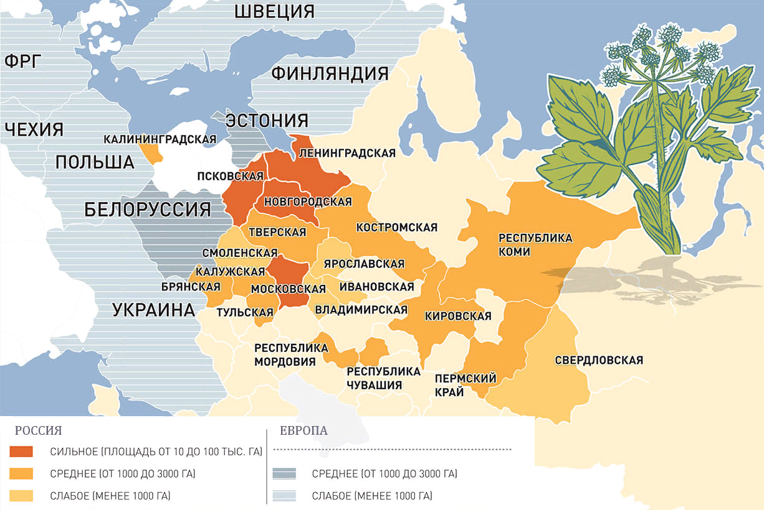
Фотохимические ожоги соком борщевика Сосновского
Финашов Дмитрий Павлович - студент 207 группы педиатрического факультета ФГБОУВО Тверской ГМУ минздрава России
Механизм действия сока борщевика
Стремительное разрастание гигантских борщевиков рода Heraclеum представляет в настоящее время серьезную проблему в России и во многих странах Европы. Листья этого растения содержат фуранокумарины - биологически активные вещества, усиливающие чувствительность кожи к ультрафиолету, что может вызвать солнечные ожоги. Энергия, которую они получают с ультрафиолетовым излучением Солнца, не рассеивается за счет колебаний молекулы в виде тепловой энергии, а запускает каскад химических реакций. Фуранокумарины способны встраиваться между цепочками нуклеиновых кислот и реагировать с азотистыми основаниями нуклеотидов, сшивая нити ДНК. Сшивка нуклеиновых кислот повреждает ДНК, препятствуя нормальной работе клеток, в результате чего кожа человека, оказавшегося на солнце, покрывается волдырями и медленно заживающими язвами.
Клиническая картина
У всех пострадавших после контакта с соком борщевика развивается ФД аналогичный термическим ожогам I, II, IIIА степеней. Признаки местного поражения кожных покровов появляются через несколько часов и даже 2 суток после контакта с соком растения. Сначала возникает гиперемия кожи с четкими границами, затем появляются мелкие тонкостенные пузыри, которые сливаются в пузыри большого размера. Пузыри напряженные, толстостенные, наполненные прозрачным серозным содержимым. При нарушении их целости появляются сильные боли ,зуд и жжение. головную боль и головокружение.
Профилактика
После контакта с соком борщевика следует немедленно удалить раздражитель путем обильного промывания пораженных участков кожи проточной водой с мылом, используя при этом мягкую губку (по возможности принять душ). При попадании сока борщевика в глаза немедленно обильно промыть их водой в течение 15–20 минут, при попадании в ротовую полость — прополоскать рот.
Необходимо исключить инсоляцию на 2–3 суток.
При возникновении гиперемии и пузырей необходимо обильно промыть водой пораженные участки, обработать их антисептическим раствором, наложить стерильную повязку, принять антигистаминный препарат и обратиться за медицинской помощью — независимо от площади поражения .
Список использованной литературы:
Лунева Н.Н. Борщевик Сосновского в России: современный статус и актуальность скорейшего подавления. Вестник защиты растений. 2013
Клепов И.Д. Пузыристые дерматиты от лугового растения борщевика. Вестник дерматологии и венерологии. 1960

